Slide 1

Kovové konstrukce II
BOA009
Ing. Martin Vild, Ph.D.
9/2024

Slide 2
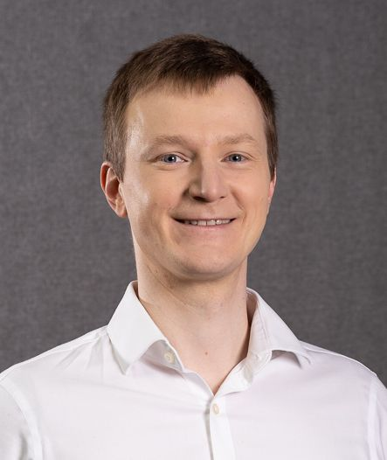


Prezentuje
Ing. Martin Vild, Ph.D.
IDEA StatiCa – Product Owner
VUT FAST – Odborný asistent
Výzkum:
Přípoje ocelových konstrukcí
Metoda konečných prvků
Scopus Author ID: 56188615700
Člen komisí:
CEN/TC 250/SC 3/WG 8 "Evolution of EN 1993-1-8 - Joints and connections“
ECCS TC10 “Structural Connections”
Web:
https://www.fce.vutbr.cz/KDK/vild.m/
email: martin.vild@vutbr.cz
Kancelář: C203
Konzultace: Čtvrtek 10–11

Slide 3
Návrh patrových garáží
Karmazínová, M., Pilgr, M.: Skripta k navrhováním patrových budov

Slide 4
Literatura
https://detailyok.webnode.cz/vicepodlazni-budova/
ČSN EN 1993-1-1
ČSN EN 1993-1-8
ČSN EN 1994-1-1
ČSN 73 6056 – Odstavné a parkovací plochy silničních vozidel
ČSN 73 6058 – Jednotlivé řadové a hromadné garáže

Slide 5
Zápočet
Vypracovaný a schválený semestrální projekt
Aktivní účast ve cvičeních
Maximálně 2 absence

Slide 6
Statický výpočet
Jméno
Kapitola
Archivuje se desítky let
Hodně obrázků
Jasné, přehledné
Návrh průřezu, geometrie
Na jaké síly posuzuji
Posudek, využití
Texty, návrhy a posudky
Obrázky
Číslo strany

Slide 7
Budu akceptovat
Využití 50–100%
Je přehledné
Víte, co jste napsali
Statické výpočty a výkres ve složce se jménem

Slide 8
Tipy
Už máme počítače:
  Automatizace!
  Excel
  MathCAD
  Python in VS Code
  Handcalcs

Slide 9
Semestrální projekt – Patrové garáže
Dispozice
Střešní konstrukce
Stropní konstrukce - spřažená stropnice
Stropní konstrukce - prolamovaný průvlak
Plnostěnný sloup
Přípoje stropnice a průvlaku
Příhradová ztužidla
Patka sloupu
Harmonogram
9/19 | Dispozice
9/26 | Střešní konstrukce
10/3 | Stropní konstrukce - spřažená stropnice
10/10 | Konzultace
10/17 | Stropní konstrukce - prolamovaný průvlak
10/24 | Sloup
10/31 | Přípoje stropnice a průvlaku
11/7 | Zrušeno
11/14 | Konzultace - Přesunout na pondělí/úterý?
11/21 | Ztužidla
11/28 | Patka
12/5 | Konzultace
12/12 | Konzultace+Zápočet

Slide 10
Konstrukční systém
Kyvná vazba
Tuhá vazba – Rámové ztužení
Tuhá vazba – Příhradové ztužení
Karmazínová, M., Pilgr, M.: Skripta k navrhováním patrových budov
Notes:
Při návrhu je potřeba vhodně zkombinovat statické řešení a stavebně technickou dispozici.
Je nutné řešit vzájemné uspořádání a spojení jednotlivých konstrukčních dílců ve vodorovných i svislých konstrukcích.
Nosná kostra budovy:
Soustava příčných a podélných vazeb tvořená jednotlivými vodorovnými svislými či šikmými prvky (vaznice, vazníky,
Stropnice, průvlaky, prvky ztužidel a jejich styčníky.)
Jednotlivé vazby mohou být konstruovány jako TUHÉ nebo KYVNÉ
KYVNÁ VAZBA – jsou schopné přenášet pouze svislá zatížení. Nejčastěji jsou tvořeny systémem sloupů /kyvných stojek
a kloubově připojenými příčlemi ve formě stropnic či průvlaků. Ty mohou být konstruovány jako prosté či spojité nosníky
TUHÁ VAZBA – Je schopna přednášet svislá i vodorovná zatížení. Vodorovná zatížení přenáší díky tomu, že obsahuje
Ztužidla, která mohou být buď rámová, příhradová, nebo může obsahovat tuhé stěny.
Rámové ztužení vzniká momentově tuhým připojením příčle ke sloupu, obvykle systémově v několika styčnících.
Příhradové ztužení vzniká přidáním diagonálních nosných prvků do vazby kyvné.

Slide 11
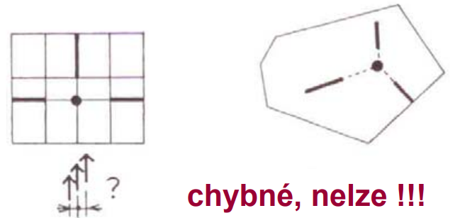
Konstrukční systém
Pozor: Kroucení!
https://people.fsv.cvut.cz/~machacek/prednaskyOK01/OK01-5.pdf
Notes:
Zajištění prostorové tuhosti konstrukce
Tuhost konstrukce ve svislých rovinách bývá zpravidla zajištěna vhodným uspořádáním vazeb [1]:
a) všechny vazby tuhé
b) vhodná dispoziční kombinace tuhých a kyvných vazeb
c) konstrukce budovy s tzv. tuhým jádrem – speciální případ kombinace tuhých a kyvných vazeb. Tuhé vazby jsou
uspořádány tak, že obklopují půdorysně uzavřenou oblast. Mohou být ocelové nebo betonové

Slide 12
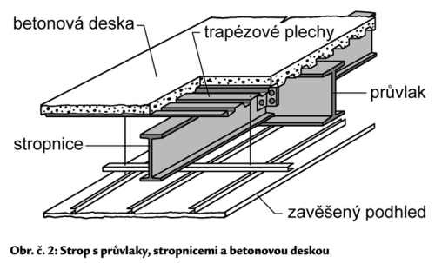
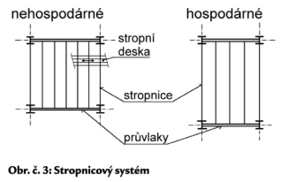
Konstrukční řešení
Verlag Dashöfer: Kovové stropní konstrukce. 2008
Notes:
Konstrukční řešení:
Zajištění prostorové tuhosti konstrukce
Tuhost konstrukce ve vodorovných rovinách je nutné zajistit v návaznosti na provedení svislých konstrukcí:
Ve vodorovném směru musí být veškeré silové účinky přeneseny do tuhých vazeb a konstrukce
musí být tvarově stabilní.
Tohoto lze docílit obvykle následujícími způsoby:
a) Vodorovné konstrukce musí být tuhé – železobetonová deska, spřažené stropní konstrukce apod.
b) Vodorovné konstrukce musí být ztuženy příhradovým ztužidlem
c) Vhodnou kombinací a) a b)

Slide 13
Konstrukční řešení
Vodorovné ztužení
ve stropních konstrukcích – tuhá deska
Vodorovné ztužení
ve střešní konstrukci – příhradové ztužení
Svislá příhradová ztužidla –
tuhé vazby
Notes:
Konstrukční řešení:
Zajištění prostorové tuhosti konstrukce
Tuhost konstrukce ve vodorovných rovinách je nutné zajistit v návaznosti na provedení svislých konstrukcí:
Ve vodorovném směru musí být veškeré silové účinky přeneseny do tuhých vazeb a konstrukce
musí být tvarově stabilní.
Tohoto lze docílit obvykle následujícími způsoby:
a) Vodorovné konstrukce musí být tuhé – železobetonová deska, spřažené stropní konstrukce apod.
b) Vodorovné konstrukce musí být ztuženy příhradovým ztužidlem
c) Vhodnou kombinací a) a b)

Slide 14
Konstrukční řešení
Vodorovné ztužení
ve stropních konstrukcích – tuhá deska
Vodorovné ztužení
ve střešní konstrukci – příhradové ztužení
Sklon střechy min. 5%
Notes:
Konstrukční řešení a dispoziční řešení pro semestrální projekt:
Konstrukce patrových garáží řešená v rámci semestrálního projektu bude zvolena následovně:
Svislé konstrukce:
Kyvné vazby – kloubově uložené sloupy + kloubově uložené příčle
Tuhé vazby – kyvné vazby doplněné o diagonály – příhradové tuhé vazby
Prostorová tuhost ve svislých rovinách bude zajištěna vhodnou kombinací tuhých a kyvných vazeb
Vodorovné konstrukce:
Jednotlivé stropní konstrukce budou tvořeny systémem prostých kloubově uložených průvlaků a stropnic. Stropnice budou řešeny jako spřažené ocelobetonové nosníky. Stropní konstrukce budou ve vodorovné konstrukci tuhé díky souvislé betonové desce.
Střešní konstrukce bude tvořena systémem průvlaků a vaznic s lehkým střešním pláštěm ve formě trapézového plechu. Vodorovná tuhost v rovině střešní konstrukce bude zajištěna příhradovým ztužením, které bude napojeno na tuhé svislé vazby

Slide 15
Konstrukční řešení
Svislé konstrukce: Kyvné stojky + příhradová ztužidla
Vodorovné konstrukce:
  Střecha: Plnostěnné vazníky a vaznice, trapézový plech
  Strop: Prolamované průvlaky, spřažené stropnice, betonová deska
Dilatační úseky: Každý má své ztužení
Odhad konstrukčních prvků:
  Výška stropu = L/10
  Sloup: b × h = 300 × 300 mm
Ideální tvar blízký čtverci
Ideální rozpětí: 6–9 m
Notes:
Konstrukční řešení a dispoziční řešení pro semestrální projekt:
Při rozvržení konstrukčního řešení a dispozice je třeba zohlednit následující aspekty:
Při návrhu geometrie jet třeba navrhnout ztužení (polohy tuhých vazeb) tak, aby bylo umožněna dilatace nosné konstrukce. Každý dilatační úsek budovy by měl mít vlastní ztužení. Navrhněte takovou geometrii, aby nemusela konstrukce být rozdělena na dilatační úseky. Např. dle [1]:
Při návrhu geometrie uvažujte s rezervou na velikost nosných prvků. Sloupy cca 0,3-0,4 m v obou směrech. Konstrukční výška stropu cca 1/10 rozpětí
Ostatní technické detaily související s globální geometrií, např. další aspekty návrhu (požární bezpečnost atd) v rámci rozsahu cvičení nebudou řešena.
Rastr sloupů se pokuste vytvořit tak, aby v jednotlivých směrech nebyly příliš velké rozdíly v jejich vzdálenostech. Není nutné mít všechny vzdálenosti ekvidistantní, ale z důvodu rozdílné potřebné konstrukční výšky stropu není vhodné mít v jednom směru rozpětí lišící se v několika metrech. (Vhodně kombinujte šířku komunikace s šířkou stání). Volte vzdálenost sloupů v rozmezí 6-9 m.

Slide 16
Dispoziční řešení
Návrh parkovacích stání, komunikací, vjezdu a výjezdu, rampy, schodiště, výtahy
½ plochy přízemí – komerční účely
Stání pro invalidy v přízemí
Notes:
Navrhněte vhodnou polohu vjezdu a výjezdu do garáže.
Navrhněte polohu svislých komunikačních prostor (rampy, schodiště, výtahy) I s ohledem na délku nechráněných únikových cest při požáru (nebudeme řešit detailně.. Uvažujte max 30 m)
Cca ½ plochy přízemí bude využita pro komerční účely
Pokuste se půdorys zachovat ve tvaru blízkému čtverci, či obdélníku s podobně dlouhými stranami, tak aby byly snadno dodrženy limit pro dilataci konstrukce.
Stání pro osoby se sníženou pohyblivostí a pro skupinu vozidel 1b umístěte do přízemí v blízkosti komerční zóny.
Stropní konstrukce bude tvořena spřaženými stropnicemi a průvlaky. Průvlaky budou kladeny mezi sloupy v kratší vzdálenosti rastru, spřažené stropnice v delší vzdálenosti.

Slide 17
Parkovací stání
ČSN 73 6056 – Odstavené a parkovací plochy silničních vozidel
ČSN 73 6058 – Jednotlivé řadové a hromadné garáže

Slide 18
Parkovací stání

Slide 19
Parkovací stání
V případě, že sloup nebrání otevření dveří
a současně neblokuje výstup z vozidla, musí být vzdálenost BO min 0,25 m

Slide 20
Parkovací stání

Slide 21
Parkovací stání

Slide 22
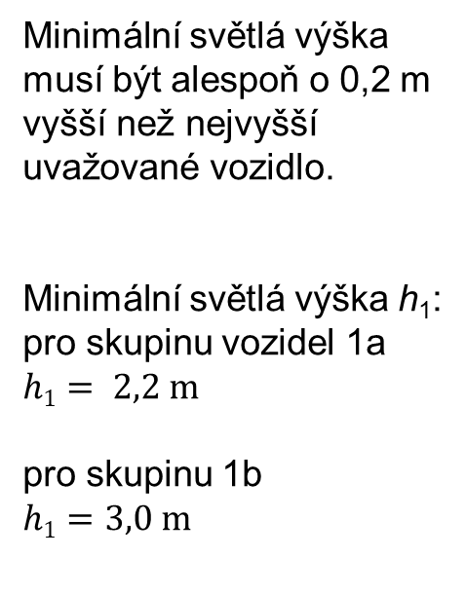
Parkovací stání
Minimální světlá výška musí být alespoň o 0,2 m vyšší než nejvyšší uvažované vozidlo.
Minimální světlá výška h₁:
pro skupinu vozidel 1a $h1= 2,2 m$
pro skupinu 1b
$h1=3,0 m$

Slide 23
Rampy

Slide 24
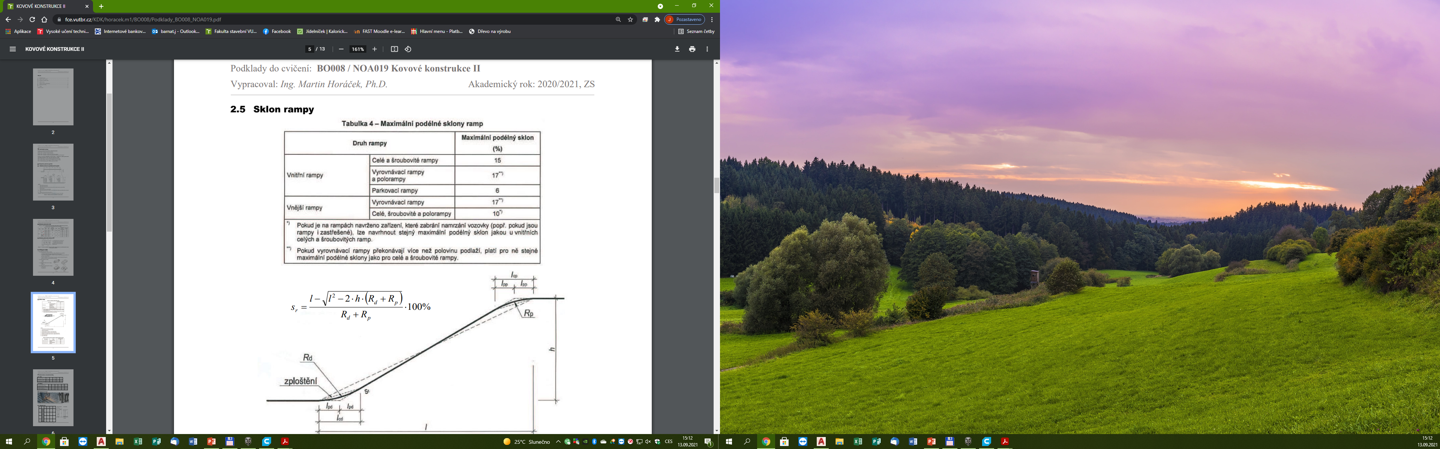
Rampy

Slide 25
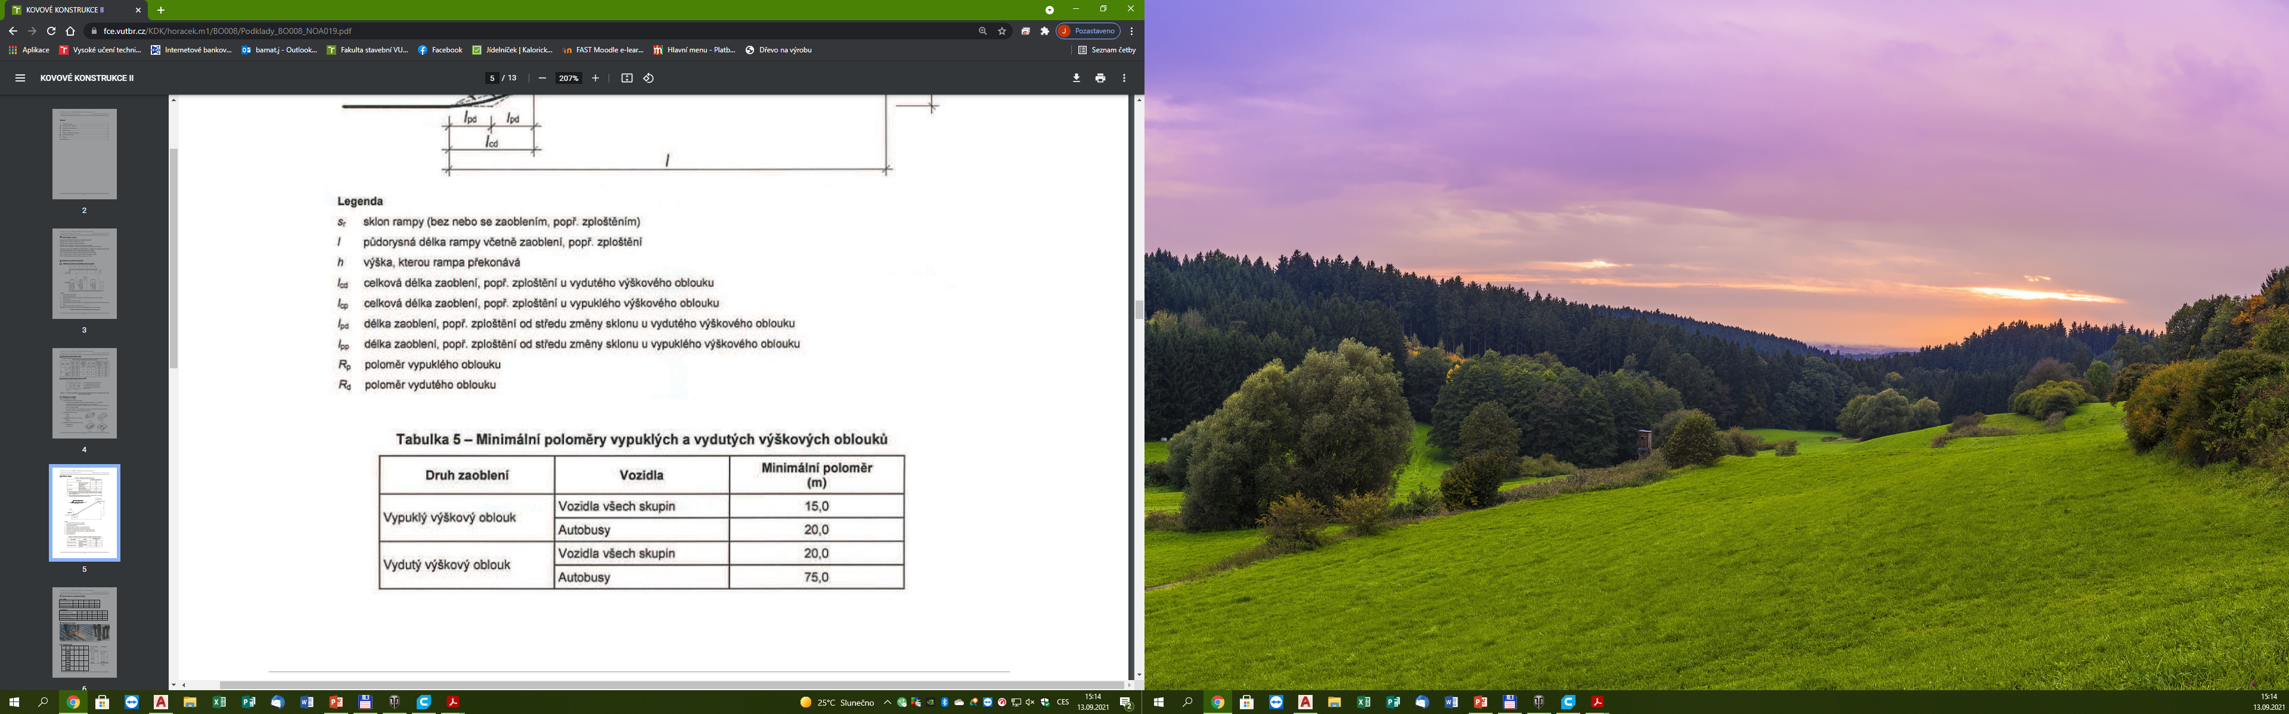
Rampy

Slide 26

Příklad uspořádání

Slide 27
Příklad uspořádání
Pozor na světlé výšky
Karmazínová, M., Pilgr, M.: Skripta k navrhováním patrových budov
Zde je navržena polorampa mezi výškově uskočeným podlažím ale rampy mohou být také na celé podlaží

Slide 28
Do příště
Schématický výkres dispozičního řešení rozmístění parkovacích míst a komunikací přízemního a typického podlaží (M 1:200)
Příčný a podélný řez objektem (M 1:200)
  Dispozice: Splněné zadání (tolerance +/- 5% parkovacích stání)
  Příklad (autor: Ondřej Pešek)

Slide 29
